Slide 1
Звуковой и слоговой анализ слов

Slide 2
Проведи волнистую линию так, чтобы гласные остались сверху, а согласные — снизу.

Slide 3
Переложи кольца пирамидки так, чтобы образовалось новое слово.

Slide 4
Найди и выпиши все большие буквы и составь слово, найди и выпиши все маленькие буквы и составь слово.

Slide 5
Назови всё, что нарисовано на картинке.
На какой звук оканчивается каждое слово?
Какой предмет в каждом ряду лишний?

Slide 6
ГДЕ СПРЯТАЛСЯ ЗВУК К В СЛОВЕ?

Slide 7
Согласные звуки могут быть звонкими и глухими

Slide 8
Звонкие согласные
Л М Н Р В З Б Д Г Ж Й
Звучит ли голос когда ты произносишь эти звуки? (Да)
Возникает ли преграда для воздуха, когда их произносишь? (Да)

Slide 9
Глухие согласные
Ф С П Т К Х Ш Ц Ч Щ
Звучит ли голос когда ты произносишь эти звуки? (Нет)
Возникает ли преграда для воздуха, когда их произносишь? (Да)

Slide 10
Собери слова из третьих звуков каждого слова

Slide 11
радуга
крот
сумка

Slide 12
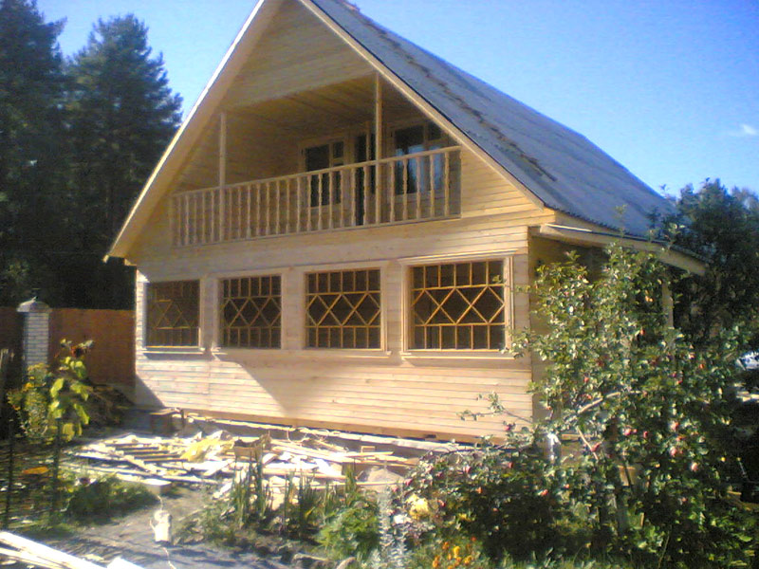
дом

Slide 13
Собери слова из первых слогов каждого слова

Slide 14
УЛИТКА
ЖИРАФ
У
–
ЛИТ
–
–
КА
ЖИ
РАФ

Slide 15
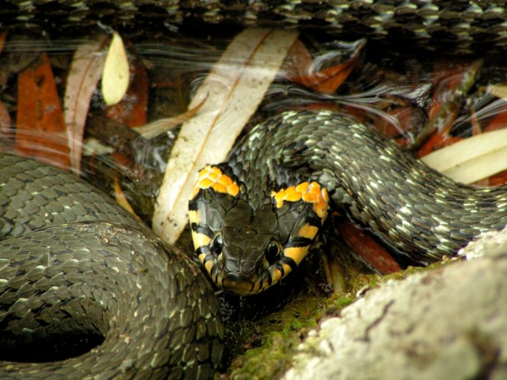
У
–
ЖИ
УЖИ

Slide 16
МОЛОДЕЦ

